Slide 1



CVO FOCUS START TO PROGRAM
Programmeren in Python Raspberry Pi

Slide 2
KIT => K1=Raspberry Pi en/of K2= accessories bestellen?
https://www.tinytronics.nl/shop/en/cables/hdmi/hdmi-to-micro-hdmi-cable-2m
https://www.tinytronics.nl/shop/en/raspberry-pi/raspberry-pi-4-model-b-4gb
https://www.tinytronics.nl/shop/en/raspberry-pi/raspberry-pi-heatsink-kit
https://www.tinytronics.nl/shop/en/raspberry-pi/sandisk-ultra-16gb-class-10-uhs-i-a1-microsd-card-with-sd-card-adapter
https://www.tinytronics.nl/shop/en/raspberry-pi/raspberry-pi-usb-c-power-supply-5.1v-3a-black
https://www.tinytronics.nl/shop/en/raspberry-pi/raspberry-pi-4-model-b-official-case-red-white
https://www.tinytronics.nl/shop/en/arduino/accessories/active-buzzer-5v
https://www.tinytronics.nl/shop/en/arduino/accessories/keypad-4x4-matrix-tactile-switch
https://www.tinytronics.nl/shop/en/lighting/led/led-set-5mm-green-red-yellow-blue-40-pieces-diffused
https://www.tinytronics.nl/shop/en/cables/cables/dupont-jumper-wire-male-male-20cm-10-wires
https://www.tinytronics.nl/shop/en/cables/cables/dupont-jumper-wire-male-female-20cm-10-wires
https://www.tinytronics.nl/shop/en/cables/cables/dupont-jumper-wire-female-female-20cm-10-wires
https://www.tinytronics.nl/shop/en/cables/cables/dupont-jumper-wire-male-male-10cm-10-wires
https://www.tinytronics.nl/shop/en/cables/cables/dupont-jumper-wire-male-female-10cm-10-wires
https://www.tinytronics.nl/shop/en/cables/cables/dupont-jumper-wire-female-female-10cm-10-wires
https://www.tinytronics.nl/shop/en/components/resistor/330%CF%89-resistor-(led-series-resistor)
https://www.tinytronics.nl/shop/en/components/resistor/10k%CF%89-resistor-(standard-pull-up-or-pull-down-resistor)
https://www.tinytronics.nl/shop/en/components/resistor/1k%CF%89-resistor
https://www.tinytronics.nl/shop/en/arduino/accessories/ps2-joystick
https://www.tinytronics.nl/shop/en/components/switches/dip-switch-4-positions
https://www.tinytronics.nl/shop/nl/componenten/schakelaars/breadboard-tactile-pushbutton-switch-momentary-2pin-6*6*5mm
https://www.tinytronics.nl/shop/en/raspberry-pi/raspberry-pi-40-pin-gpio-extension-kit
https://www.tinytronics.nl/shop/en/sensors/temperature-air-humidity/ds18b20-to-92-thermometer-temperature-sensor
https://www.tinytronics.nl/shop/en/prototyping/breadboards/breadboard-830-points
https://www.tinytronics.nl/shop/en/display/oled/0.96-inch-oled-display-128*64-pixels-white
https://www.tinytronics.nl/shop/nl/componenten/overige/rotary-encoder-ec11-20mm
https://www.tinytronics.nl/shop/nl/communicatie/bluetooth/bluetooth-hc-05-module-rf-transceiver-master-en-slave
https://www.tinytronics.nl/shop/nl/robotica/motoren/motor/sg90-mini-servo
https://www.tinytronics.nl/shop/nl/robotica/motoren/motor/stappen-motor-met-uln2003-motoraansturing
https://www.tinytronics.nl/shop/nl/diversen/overige/pcf8574-i2c-io-expander

Slide 3
Programmeren in Python
https://www.tiobe.com/tiobe-index/
Waarom is Python zo popular? ( top 3 en populariteit neemt toe )
Beginners > Eenvoudigere en kortere programma’s om dezelfde resultaten te bereiken
> Python programma’s zijn goed leesbaar
Gevorderden > Python zeer geschikt om data te verwerken
>> Big Data door de Internet of Things
>> Machine learning , zoekalgoritmen, Arteficiele intellegentie (AI)
> Webdesign
>> Uitstekende bibliotheken en frameworks zoals Django en Flask
> Grote gemeenschap ( community ) , gebruikers die kennis delen
> Packages en modules vereenvoudigen je programmeer werk
> Python is multifunctioneel
> De groei van Python is in recente jaren fenomenaal en zal je helpen om sneller een baan te vinden of je carrièregroei te versnellen.

Slide 4
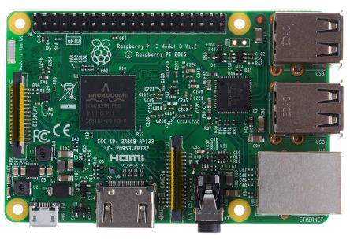
Raspberry Pi
De Raspberry Pi is een kleine single-board computer die door de Raspberry Pi Foundation in het Verenigd Koninkrijk is ontwikkeld om het lesgeven in elementaire informatica op scholen en in ontwikkelingslanden te bevorderen. Het oorspronkelijke model werd veel populairder dan verwacht en verkocht buiten zijn doelmarkt voor toepassingen zoals robotica.
Volwaardige PC met Linux OS
Opslag op uSD kaart
HDMI output voor scherm
Audio in/out
Camera connector
USB poorten oa voor muis, toetsenbord
LAN connector
WiFi
Bluetooth
In/Out 40 pins poort
Lage prijs, 32 EUR voor Pi 3 Model B

Slide 5
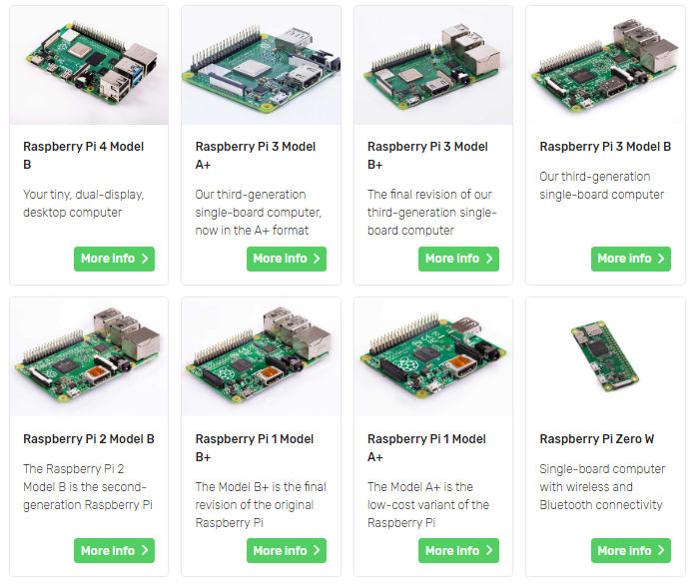
Raspberry Pi models https://www.raspberrypi.org/products/

Slide 6
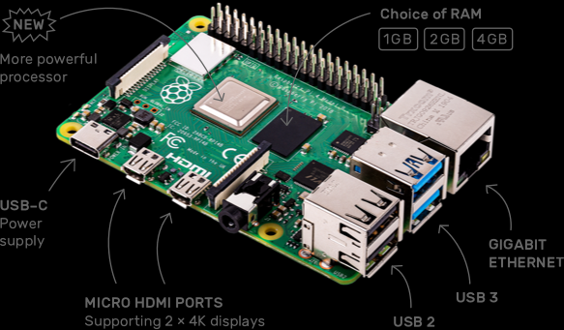
Enkele verschillen tussen de verschillende versies
http://socialcompare.com/en/comparison/raspberrypi-models-comparison
Raspberry Pi 3 Model B
35,00 EUR
BCM2837
1,2 GHz
512KB cache
1GB RAM
100Mbps Ethernet
BLE4.0
USB2.0
HDMI
40-pin GPIO Header
WiFi 802.11n
Raspberry Pi 3 Model B+
40,00 EUR
BCM2837B0 64-bit
1,4 GHz
512KB cache
1GB LPDDR2 SDRAM
300Mbps Ethernet
BLE4.2
USB2.0
Full size HDMI
40-pin GPIO Header
2,4GHZ and 5GHz b/g/n/ac Wifi
CSI camera port
DSI display port for touchscreen
Raspberry Pi 4 Model B
60,00 EUR
BCM2711 64 bit 4core
1,5 GHz
512KB cache
1-8 GB RAM DDR4
1000Mbps Ethernet
BLE5.0
USB3.0
2 * uHDMI up to 4Kp60
40-pin GPIO Header
2,4GHZ and 5GHz b/g/n/ac Wifi
2-lane CSI camera port
2-lane DSI display port for touchscreen
POE ready

Slide 7
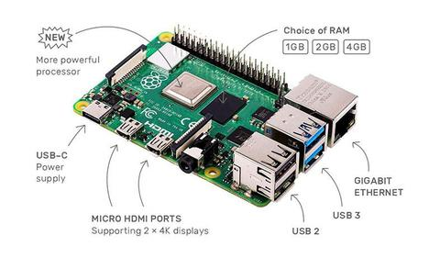
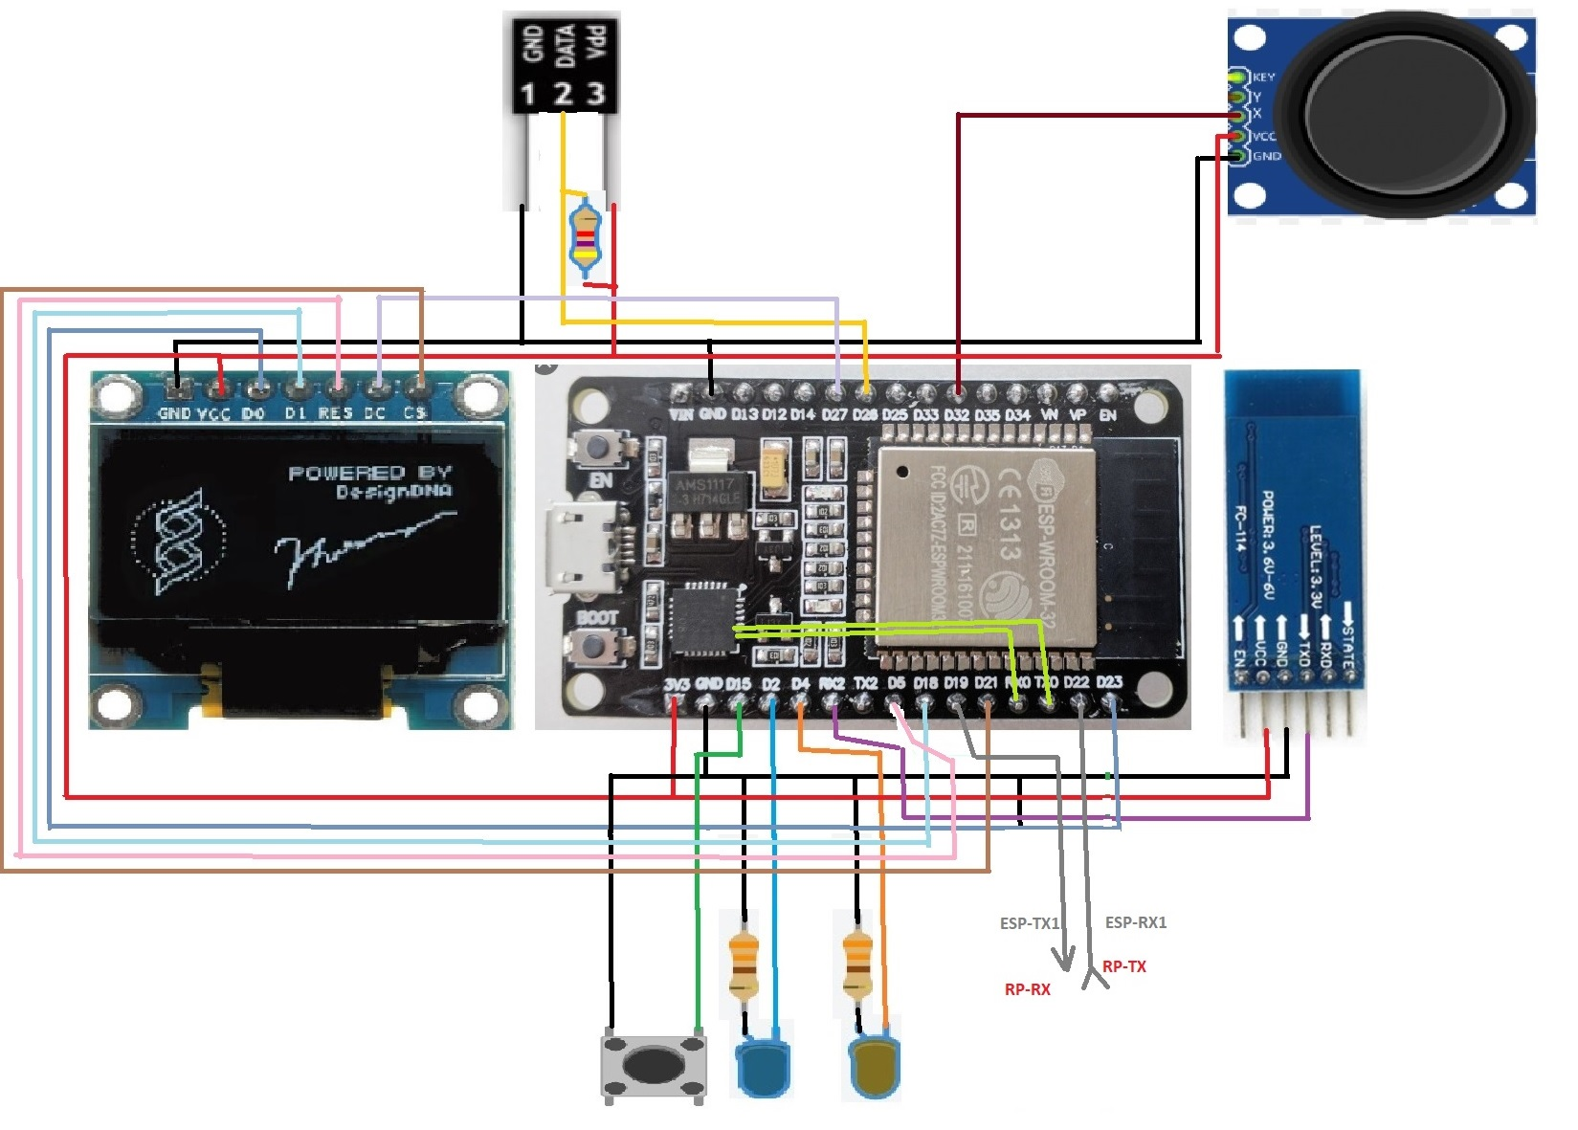
Combineren van Rapsberry Pi en ESP32 biedt optimale oplossingen!

Slide 8
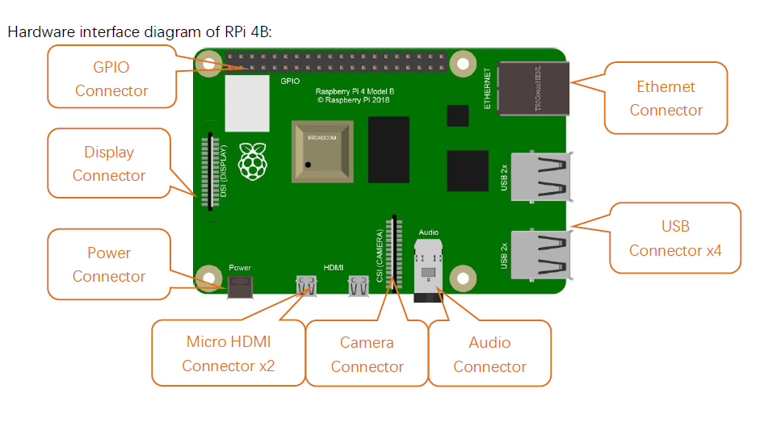
Mogelijkheden Raspberry Pi model 4

Slide 9
Starten met Raspberry Pi
Je RP heeft een Operating System nodig (OS)
We kiezen Linux, een gratis, populair en krachtig besturingssysteem
Linux heeft vele varianten, Raspbian is special aangepast aan de RP
Onze eerste stap is het Raspbian OS laden op het SD kaartje. ( dit kan ook reeds in je aangekochte kit zitten)
Download NOOBS ( new out of the box software) Zip file, niet de NOOBS Lite zip file
https://www.raspberrypi.org/downloads/noobs/
Format de SD card met SD formatter https://www.sdcard.org/downloads/formatter/index.html
Dubbel klik op de zip file, selecteer alle bestanden in de NOOBS folder en copieer de bestanden naar de SD kaart
Connecteer muis, klavier en scherm met je RP, plaats het SD kaartje in de SD en sluit dan je power adapter aan. Volg op het scherm de installatie van het OS. Dit kan enkele minuten duren.
Volg de setup gids op
https://projects.raspberrypi.org/en/projects/raspberry-pi-setting-up

Slide 10
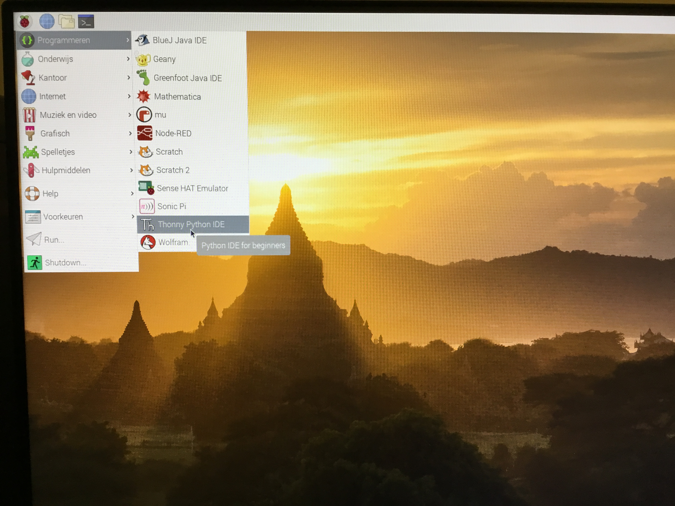
Installatie voltooid… dan krijg je de onderstaande GUI te zien van de Raspberry Pi. We zijn nu klaar om Thonny te openen en te starten met Python!

Slide 11
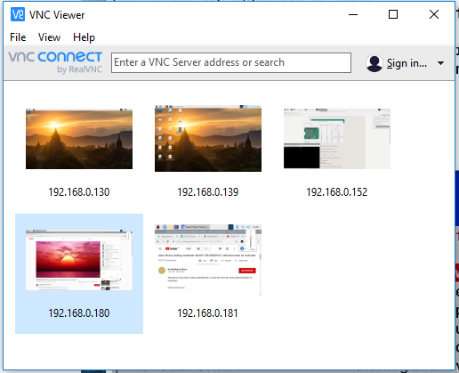
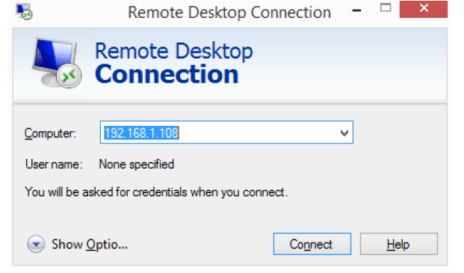
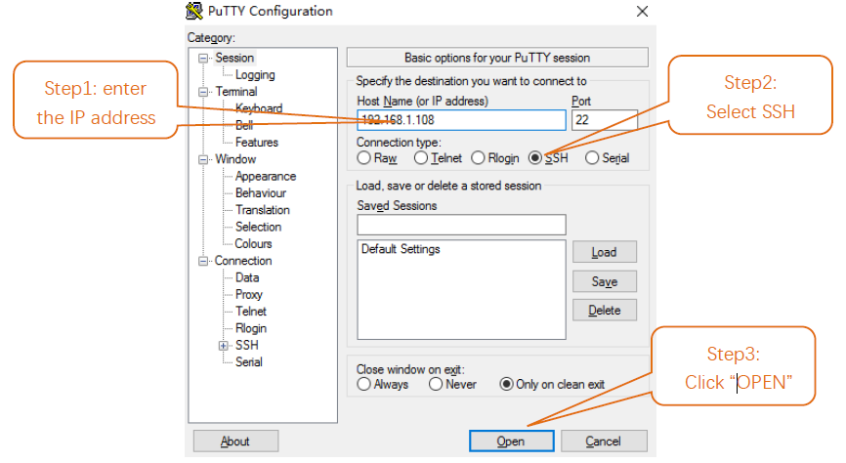
Headless gebruiken van de RP! VNC PC: https://www.realvnc.com/en/connect/download/vnc/ + RP: VNCoptie enabelen op je RP Remote desktop PC: WIN+R en zoek mstsc.exe + RP: sudo apt install xrdp Putty PC: https://www.putty.org/ + RP: SSH optie enabelen op je RP

Slide 12
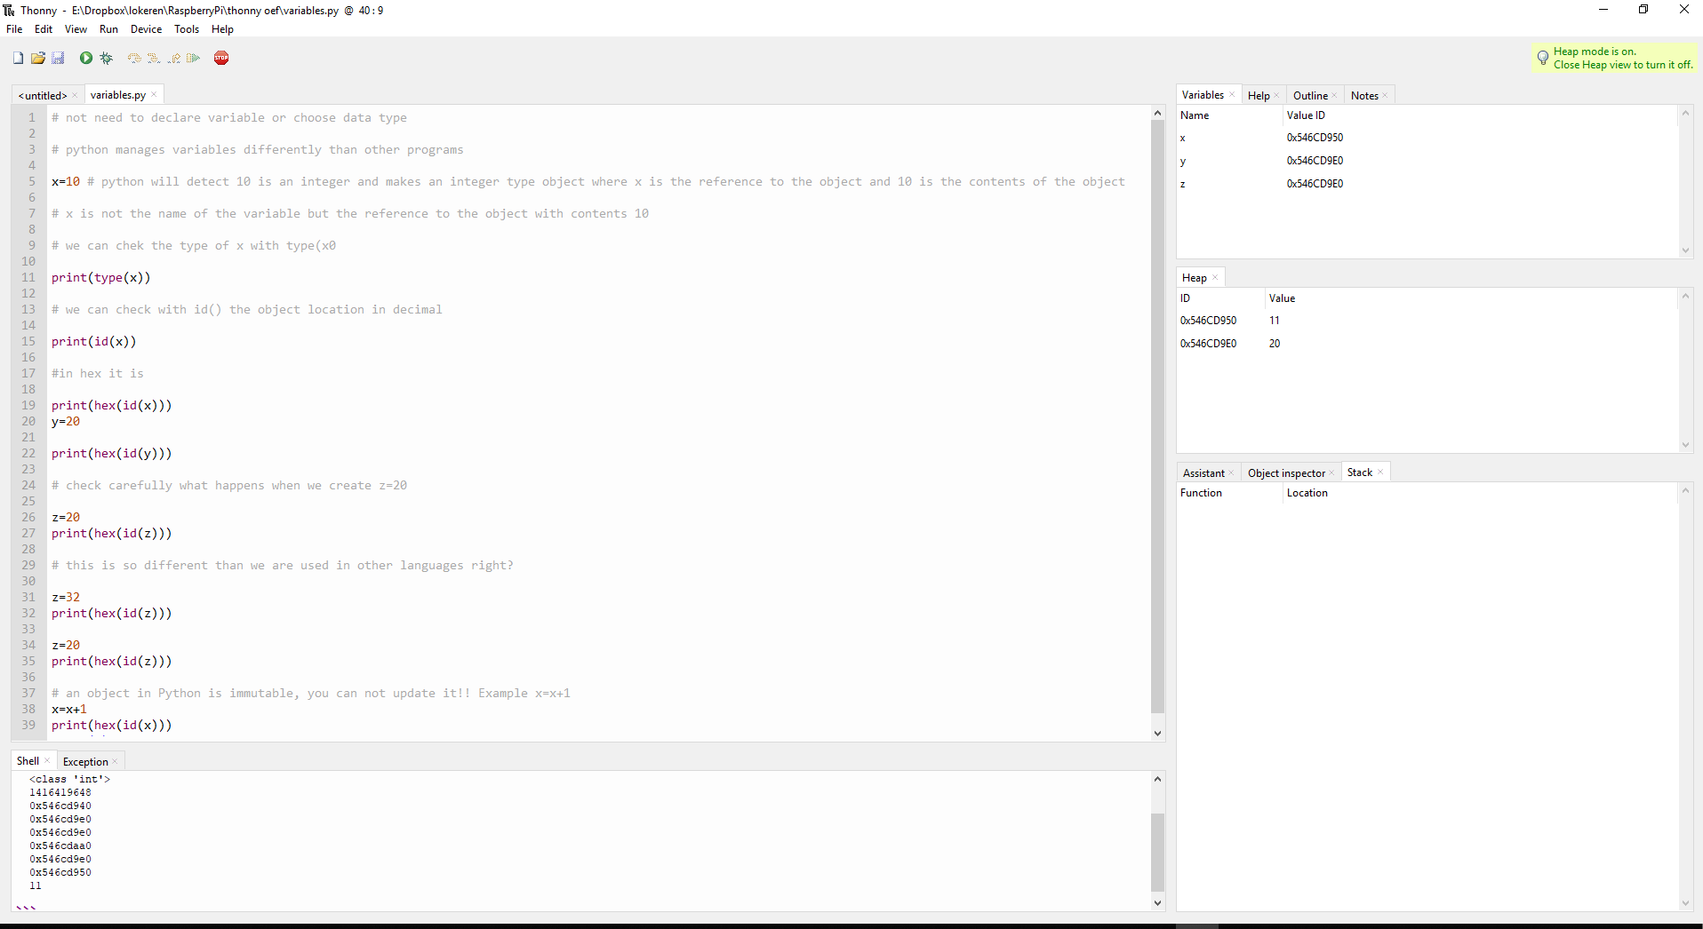
Thonny, de Raspberry Pi IDE voor Python, ook op je PC!
https://thonny.org/ download
https://realpython.com/python-thonny/ guide

Slide 13
Raspbery Pi GPIO en special pin functions Digtale Input en Outputs Analoge Input en Output PWM Domotica lichtsturingen Alarm system Aan/uit sturing verwarming

Slide 14
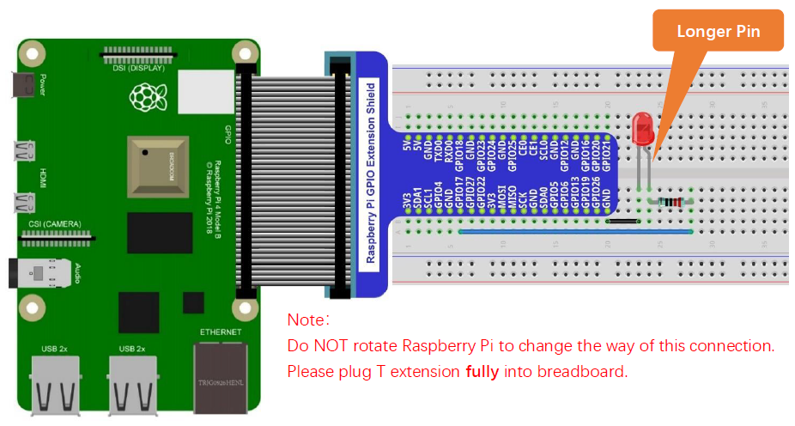
Vermijden verkeerde aansluiting of kortsluiting!

Slide 15
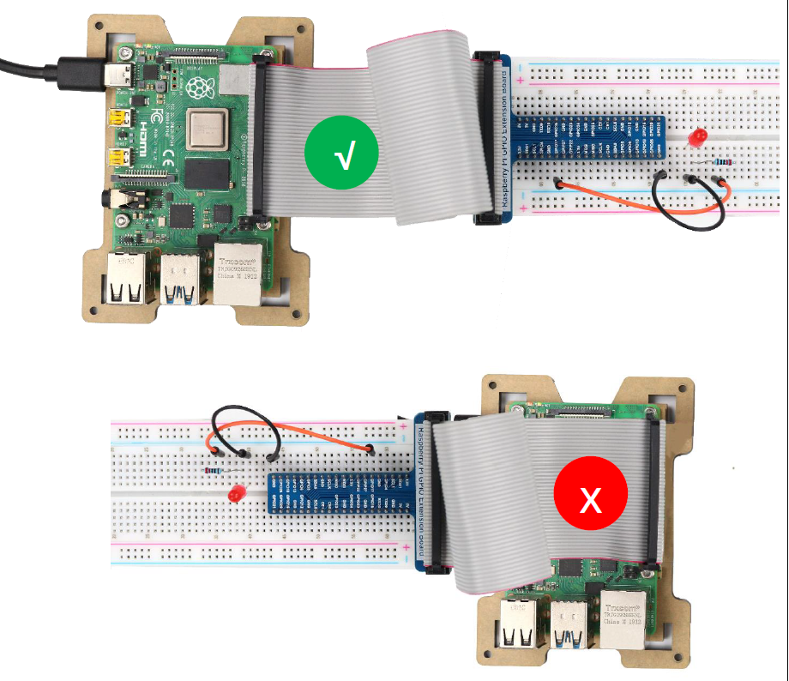
Flex cable weg van RP en weg van breadboard!

Slide 16
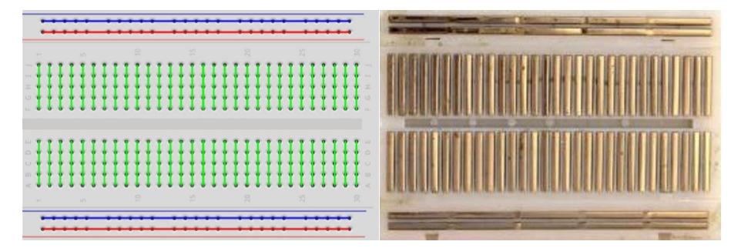
Breadboard

Slide 17
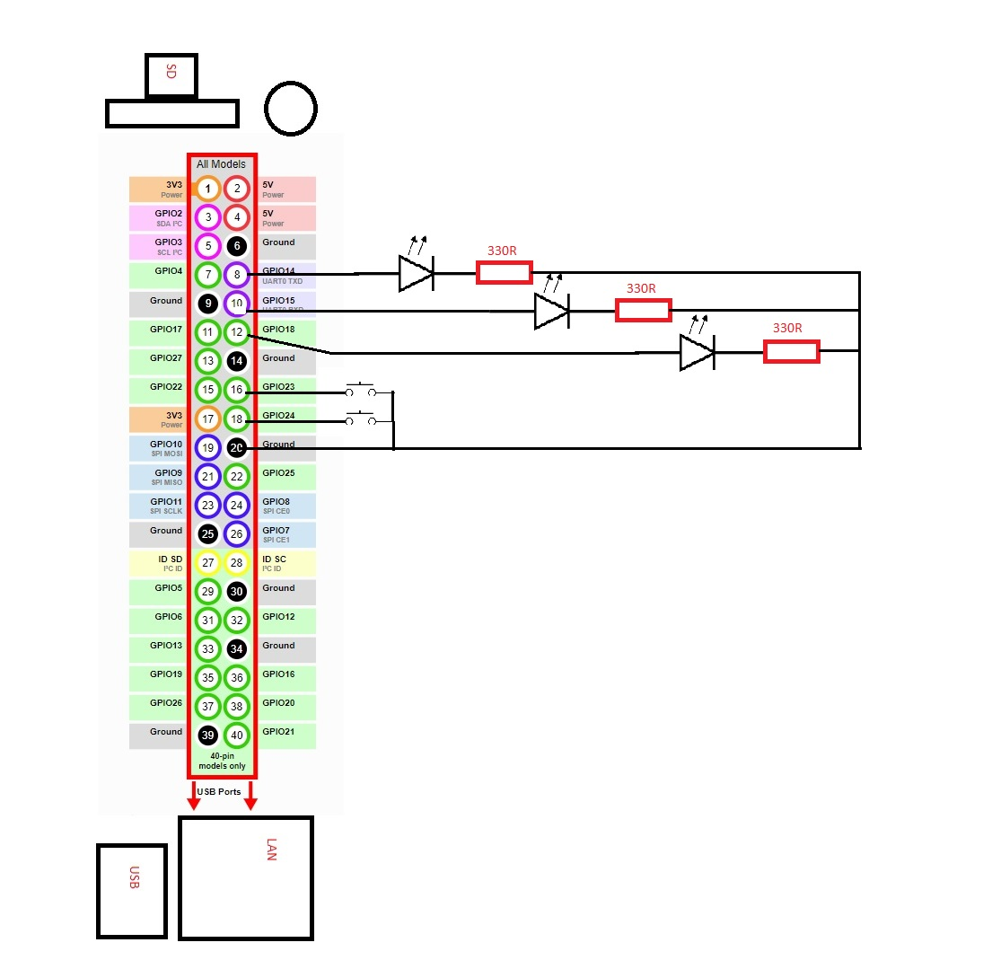
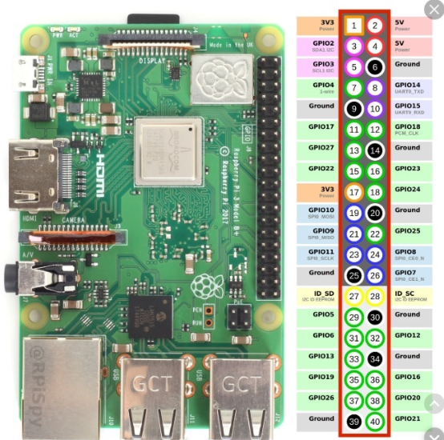
Digtale Input en Outputs
Digitaal?
True 3V3
False 0V
Voorbeelden
Alarm
Lichtsturingen aan/uit

Slide 18
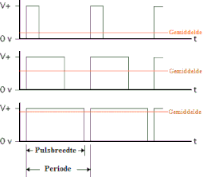
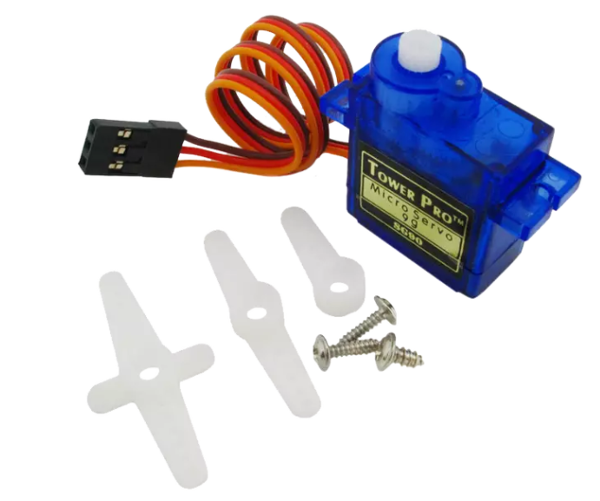
Analoge Output
PWM (pulse width modulation)

Slide 19
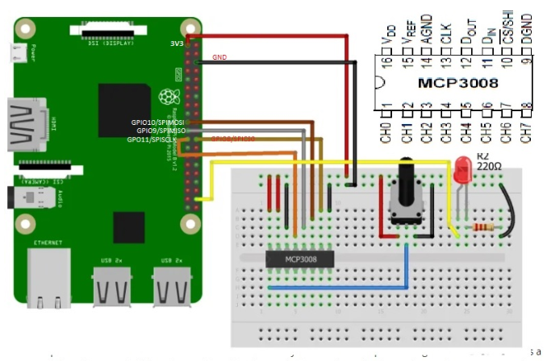
Analoge inputs
Voorbeeld
Lichtsterkte regelen

Slide 20
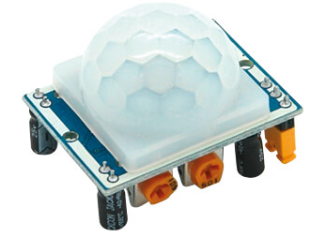
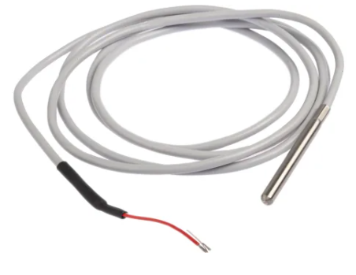
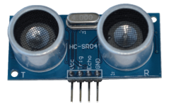
Sensoren Temp Afstand PIR

Slide 21
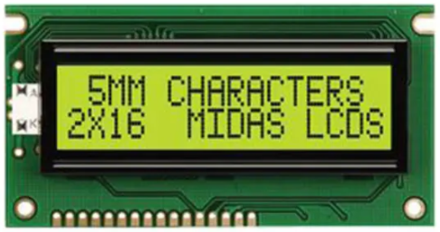
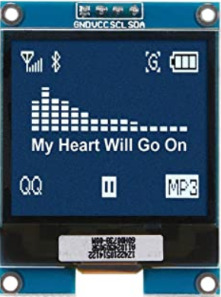
Displays LCD OLED

Slide 22
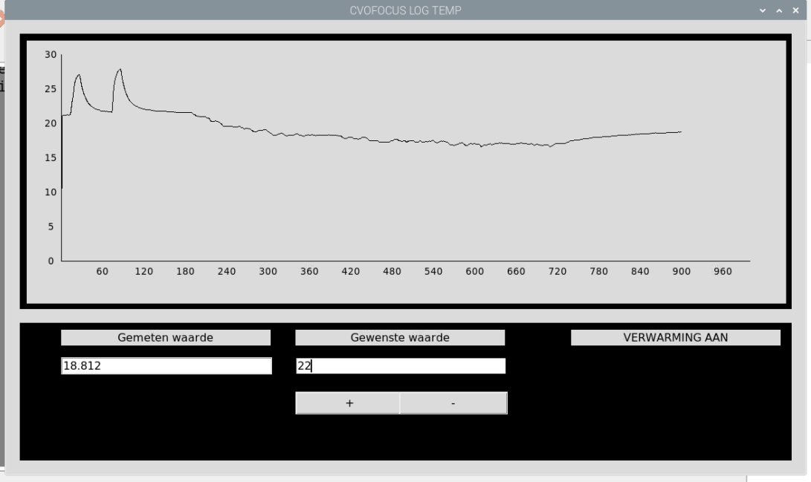
GUI met tkinter

Slide 23
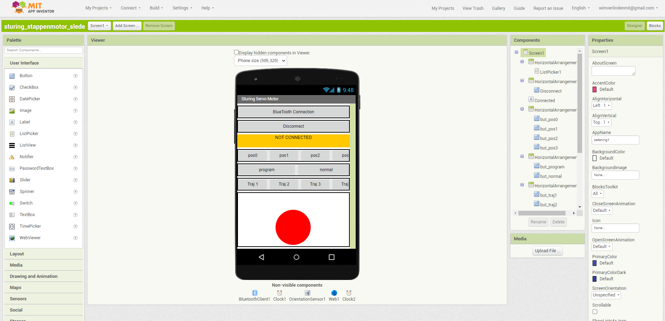
App control met MIT APP Inventor http://appinventor.mit.edu/

Slide 24
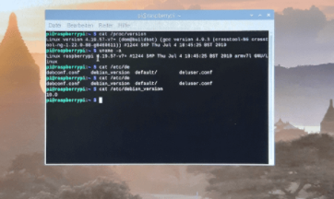
Linux basis kennis We gebruiken linux niet vaak, de meeste zaken kan je ook via de GUI. Soms werken we “headless” en “remote”, in dat geval is er geen GUI en moet je wel Linux gebruiken. Ook voor installeren van packages en upgraden van ons OS zullen we Linux gebruiken. In deze cursus besteden we 1 les aan Linux om de basis commando’s te bespreken en in te oefenen. Je hebt in je RP GUI een CLI of command line interface beschikbaar. Via het network gebruiken van Putty.

Slide 25
Elektriciteit basiskennis Elektrische kring, bestaat uit bron, geleiders en 1 of meerdere verbruikers. Wanneer vloeit er stroom? Spanningsverschil + gesloten kring. Stroom I in ampere A , bv een stroom van 20A of 20mA? Spanning U in volt V , bv 12V DC van een autobatterij, 220V AC op het stopcontact. Weerstand R in Ohm , bv 330 Ohm voorschakelweerstand om je LED te beschermen. Verband tussen U/I/R => De wet van Ohm R=U/I U=I*R I=U/R Vermogen P in watt W => bv stofzuiger 1000 W verband P=U*I Energie W in joule of Ws of in kWh => verband W=P*t ( P in W en t in sec) => verband W=P*t ( Pin kW en t in h) zo kan je de prijs berekenen die men moet betalen. Serieschakeling en parallelschakeling Meten van spanning, stroom, weerstand

Slide 26
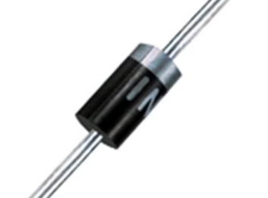
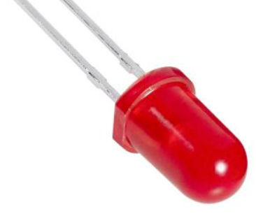
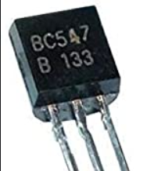
Elektronica basiskennis Wat is een diode? Wat is een LED? Is een lichtgevende diode. Wat is een transistor?
Laat stroom enkel door in de richting van de pijl. We gebruiken dit enkel om inductiespanningen op te vangen
Wij gebruiken hem enkele als schakelaar, je kan met een kleine stroom aan de basis een grotere stroom tussen emitter en collector aan/uit sturen.

Slide 27
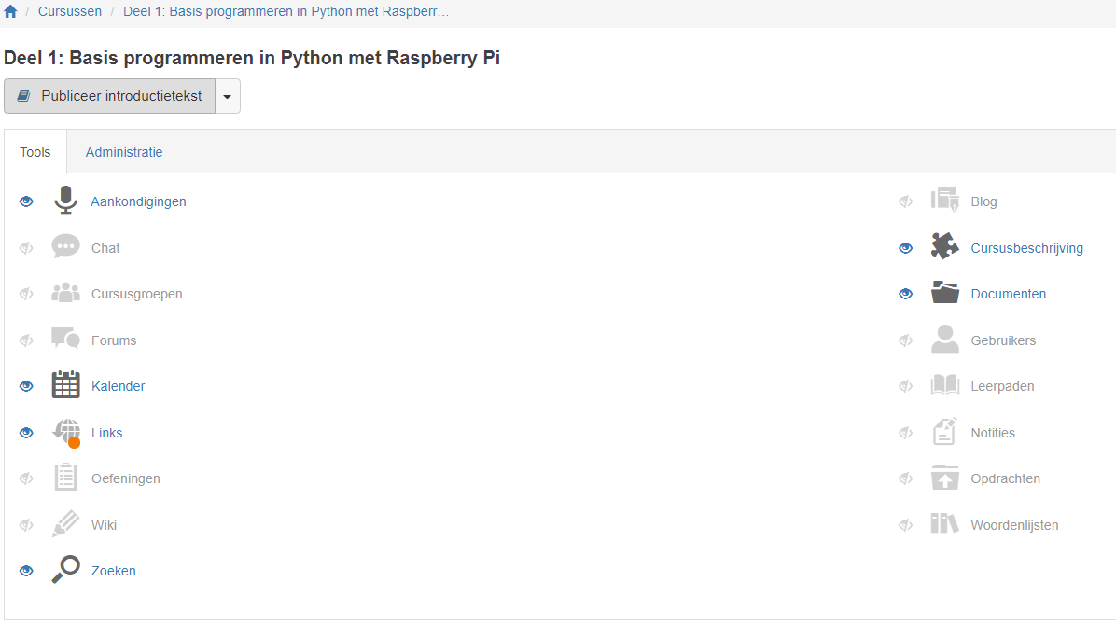
ELO Online elektronisch leerplatform https://elo.cvofocus.be/ Inloggen met je username en paswoord!

Slide 28
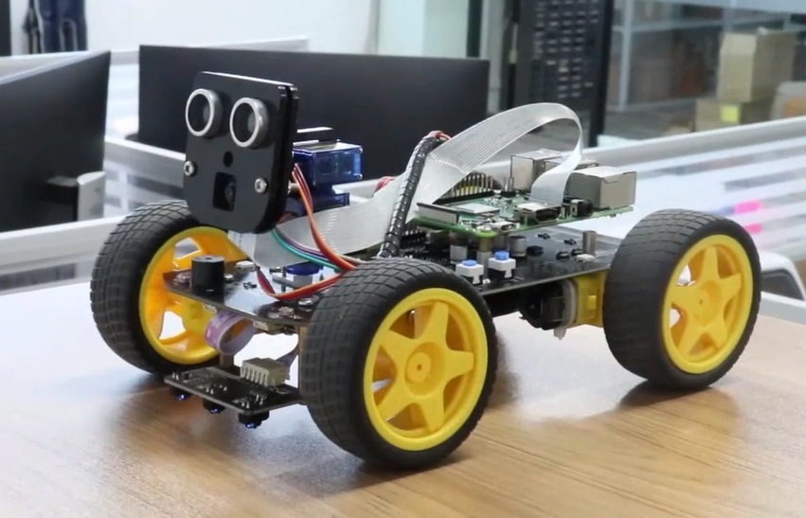
Je eigen eindproject!

Slide 29
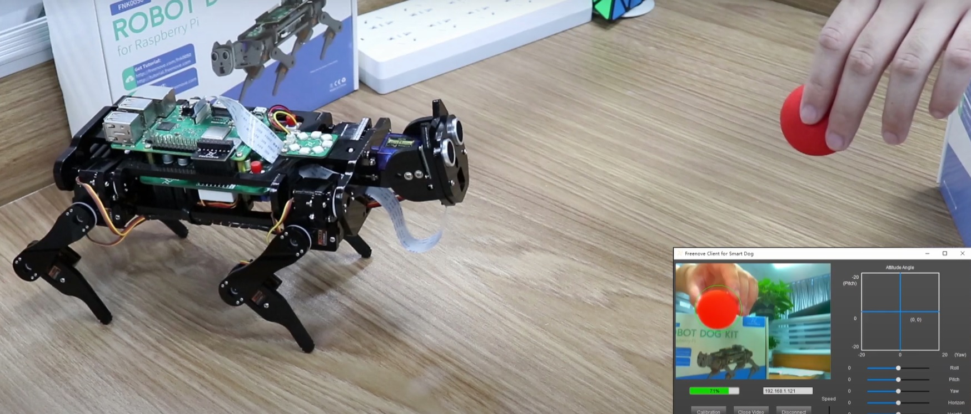
Je eigen eindproject!

Slide 30
Opzoeken Youtube Google W3schools Raad vragen Forum Oefenen, oefenen…..!!! Enkele uren per week, zeker indien dit nieuw is voor jou! Vergelijk de cursus met een uitdagende klim naar de top van een hoge berg (op je oude dag)… maak een plan, zet kleine stapjes, train regelmatig, aanvaard dat jonge mensen sneller zijn dan de oudere, laat ons de beginnende en oudere klimmers zo goed mogelijk helpen! Ik wens je zeer veel plezier en success met deze cursus. Wim Verlinden wim.verlinden@cvofocus.be

